Slide 1
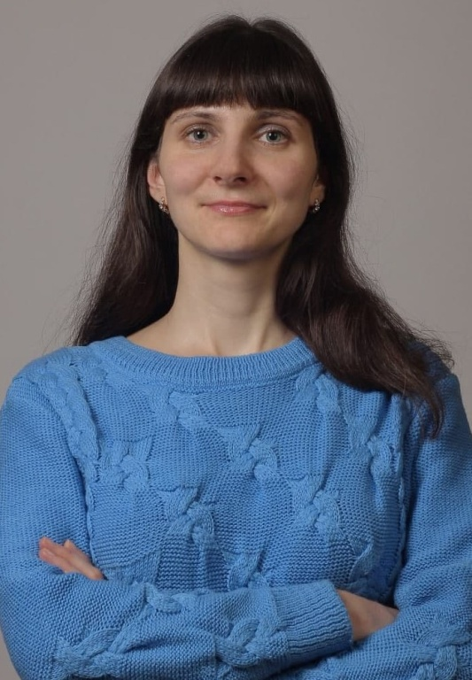
МБУДО «Центр внешкольной работы Советского района» г. Брянска Методический кейс «Уникум» социально-гуманитарной направленности Номинация «Методики гуманитарного образования»
педагог дополнительного образования
Василенко Кристина Александровна
БРЯНСК-2024

Slide 2
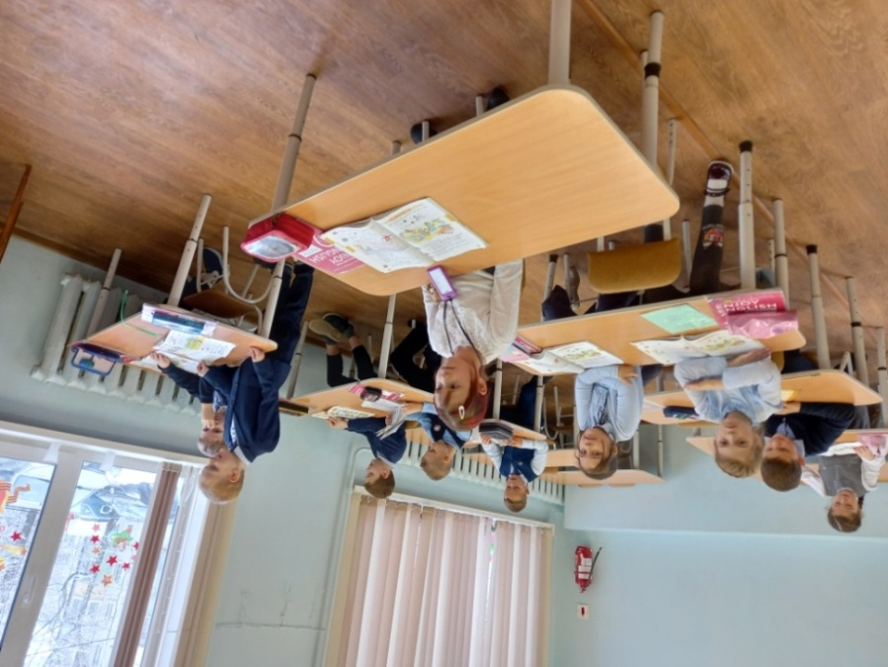
Содержание
Дополнительная общеобразовательная общеразвивающая программа «Уникум»
Методические средства
Воспитательные средства
Оценочные средства

Slide 3
Программа дополнительная общеобразовательная общеразвивающая программа социально - гуманитарной направленности «Уникум» разработана для детей 7-12 лет
Цель программы
практическое овладение лексическим и грамматическим материалом на базе отобранного словарного минимума для свободного общения на английском языке, развитие навыков чтения, диалогической и монологической речи

Slide 4
Ожидаемые результаты
По окончанию ознакомительного уровня дети
будут знать:
алфавит, буквы, основные словосочетания, звуки английского языка;
основные правила чтения и орфографии английского языка;
особенности интонации основных типов предложений;
название страны — родины английского языка, ее столицы;
имена наиболее известных персонажей английских детских литературных произведений;
наизусть рифмованные произведения детского фольклора;
обороты There is / There are.

Slide 5
будут уметь:
в области аудирования:
понимать на слух речь педагога, основное содержание облегченных, доступных по объему текстов, с опорой на зрительную наглядность;
в области говорения:
участвовать в элементарном этикетном диалоге (знакомство, поздравление, благодарность, приветствие);
расспрашивать собеседника, задавая простые вопросы (Кто? Что? Где? Когда?) и отвечать на них;
кратко рассказывать о себе, своей семье, друге;
составлять небольшие описания предмета, картинки (о природе, школе) по образцу;

Slide 6
в области чтения:
читать вслух, соблюдая правила произношения и соответствующую интонацию, доступные по объему тексты, построенные на изученном языковом материале;
читать про себя, понимать основное содержание доступных по объему текстов, пользуясь в случае необходимости двуязычным словарем
в области письма и письменной речи:
списывать текст, вставляя в него пропущенные слова в соответствии с контекстом;
писать краткое поздравление с опорой на образец

Slide 7
Формы подведения итогов реализации программы
Для получения объективных сведений о качестве освоения обучающимися образовательной программы «Уникум» в объединениях проводится
Входной контроль проводится на вводном занятии в форме собеседования
Тематический контроль проводится в форме теста после каждого пройденного раздела программы
Текущий контроль (наблюдение за деятельностью обучающихся в процессе занятий)
Промежуточная аттестация по итогам 1 и 2 года обучения
Итоговая аттестация по итогам 3 года обучения в форме тестирования

Slide 8
Программа разработана на 3 года по 72 часа и включает в себя: 1 год:
Приветствие. Буквы и звуки. Правила чтения.
Артикли и местоимения.
Мы идём играть!
Мы читаем и рассказываем.
Я умею читать и считать.
Я и моя семья. Мы – дома!

Slide 9
2 год:
Повторение пройденного.
Как ты проводишь выходные?
Какое твое любимое время года?
Когда у тебя день рождения?
Который час?
Был ли Фил вчера в школе?
Где ни хорошо, а дома лучше.
Ты любишь сказки?

Slide 10
3 год:
А вы любите сказки?
Ты знаешь, почему кошки мяукают?
Поехали по магазинам.
С днём рождения!
Театральное искусство
Наша планета

Slide 11
Раздел «Мы идем играть» включает в себя:
1.Изучение лексического материала:
[ᴐ]: dog, log, frog, doll, box, cock, clock, fox;
[ɜ:]:bird, girl, her;
[ju:] :music, suit, suitcase, pupil, computer, use.
Буквосочетания oa, oy/oi : coat, goat, boat, boy, toy, noisy, make noise.
Названия игр: tag, hide-and-seek, hopscotch, skip, chess, tennis, hockey.
Другая лексика: lot of, song, long, friend, dress, cage, often, hide, give.
Повторение лексики по теме «Животные»

Slide 12
2. Изучение грамматического материала:
конструкции: It is… It isn’t…have got/has got…haven’t got/hasn’t got…Let’s…
Вопрос “What’s this?”
3.Pазвитие навыков чтения, говорения, аудирования
4. Pазучивание песенок : “ABC-song”, “Let’s play tennis…”

Slide 13
Методические материалы
Фонетические зарядки:
Bee, tree, sea, tea.
Green tea, black sea, big tree, yellow bee.
It’s a bee.
Sitting in a tree.
Drinking the by the sea.
Oh! A little goat in a red coat is in an old boat.
My cat is black.
My cat is fat.
My cat likes rats.
Rats are fat.

Slide 14
Игры:
1. Составляем диалог:
Для запоминания названий игр, составляем мини-диалоги. Один ребенок предлагает во что-то поиграть (Let’s play…), другой должен отреагировать, используя фразы:
- Oh,no! It’s cold/hot!
- OK/Yes! Let’s!
- Fine!
- Oh, yes! Let’s! I like it!
Затем наоборот.
2. «I have got…»
Ведущий раздает каждому ребенку по одной игрушке/картинке, а они называют по-английски, у кого, что есть.
I have got a ball.

Slide 15
3. “What’s this?”
Учимся задавать вопрос и вспоминаем, как на его ответить.
Каждый получает карточку с картинкой и задает вопрос
своему соседу «What’s this?» Ответ: It’s a…/ This is a…
4. Кто, где живет.
На столе лежат животные, дети берут по одной фигурке, называя данное животное по-английски и определяют в один из 3 домиков: «Zoo», «Farm», «House».Потом считаем, сколько животных в каждом домике.

Slide 16
5. Придумай предложение.
Каждый раз, когда мы работает с новыми словами, дети должны придумать с ними предложение.
Напоминаю, что можно использовать известные прилагательные и фразы-помощники:
I like…
I can see…
This is…
I have got…
Каждый старается придумать что-то интересное и из раза в раз получается быстрее составить фразу.

Slide 17
Воспитательные средства
1. В обязательном порядке проводятся беседы по безопасному поведению на улице, дороге, дома, в транспорте, на водных объектах, вблизи объектов железнодорожного транспорта, общих правилах личной безопасности и сохранения жизни и здоровья.
2. Каждый сезон ребята проходят международную олимпиаду «Инфоурок»по английскому языку, что помогает повысить уровень знаний учащихся и развить их навыки владения английским языком.

Slide 18
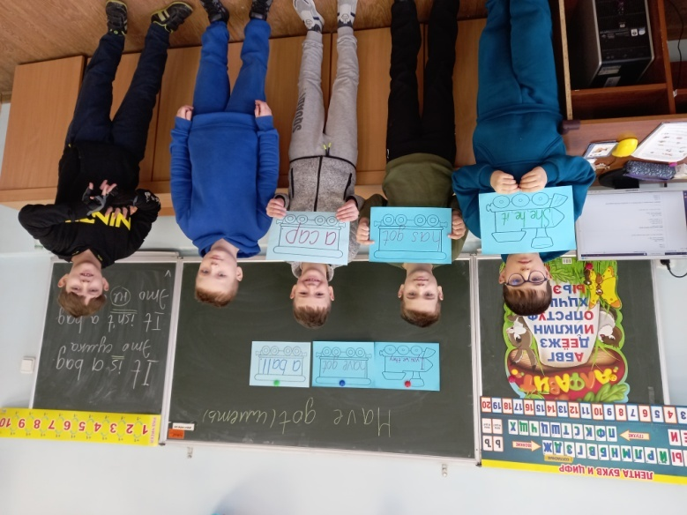
3. Для родителей устраивается открытое занятие, чтобы они могли оценить уровень усвоения английского языка ребенком.

Slide 19
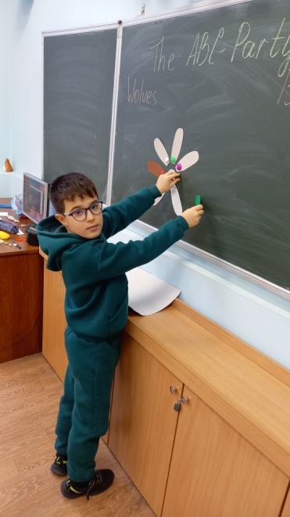
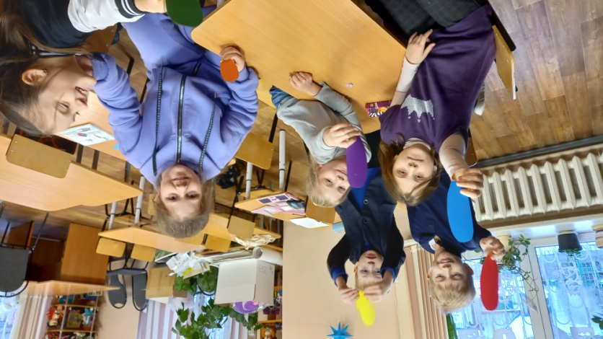
4. После знакомства со всеми буквами алфавита, проводится игра «Праздник алфавита», что способствует сплачиванию коллектива и учит работать в команде.
Конспект занятия: https://infourok.ru/konspekt-uroka-po-anglijskomu-yazykuprazdnik-alfavita-4070538.html

Slide 20
Оценочные средства
Текущий контроль уровня знаний, умений и навыков детей осуществляется на каждом занятии. Оцениваются знания ребенка, опираясь на активность, правильность произношения, внимательность, лексико-грамматическую правильность высказывания. Данный вид контроля осуществляется с целью коррекции.
После изученных слов раздаю ребятам буквы, из которых нужно составить слово.
Для проверки понимания темы “I have got…” используется упражнение-игра из приложения Learnings App (https://learningapps.org/display?v=p2m043zz524), в котором нужно разделить предложения на 2 группы: где используется have got, а где - has got..

Slide 21
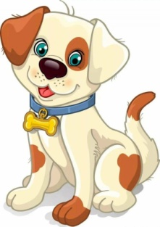
Раздаю карточки. Ребятам надо письменно ответить на вопрос.
Is is a cat?
No, it isn’t. It isn’t a cat. It’s a dog.
Вставь знакомые слова вместо пропусков: bird, cage, friends, dress, gives.
1. I have got three…
2. Mary has got a nice red…
3. The parrot lives in a big …
4. Jane … Spot a sweet.
5. A … can sing.

Slide 22
Для проверки усвоения буквосочетаний и звуков, которые они обозначают, также использую упражнение из приложения
Learnings App
(https://learningapps.org/display?v=p6uy3acs522), где нужно соединить слово со звуком, который в нем встречается.

Slide 23
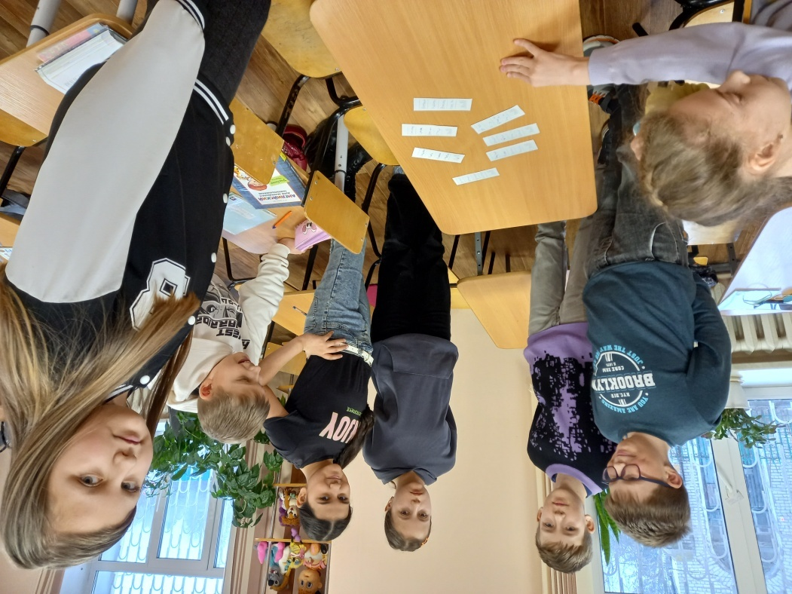

Slide 24
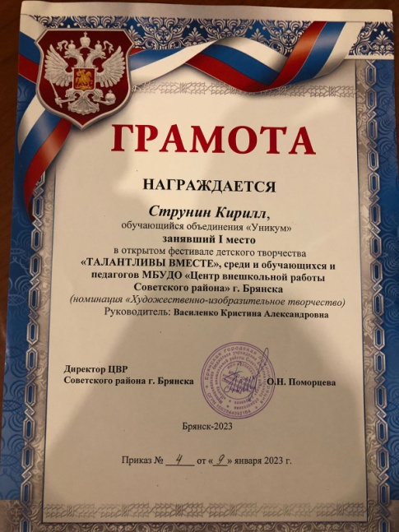
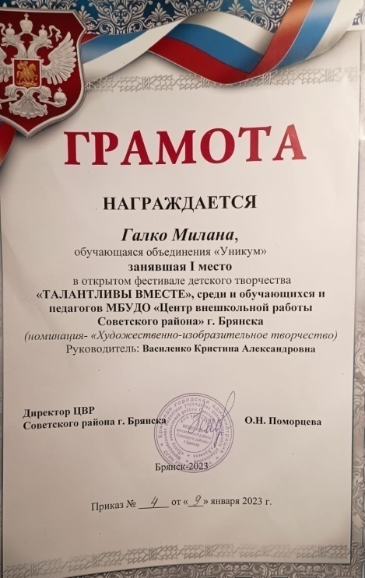
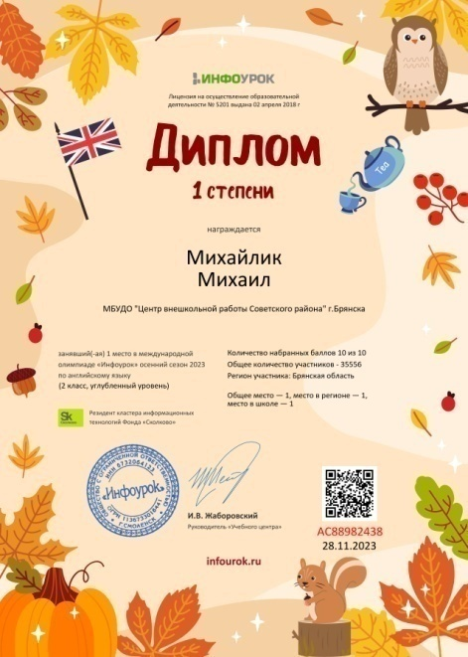
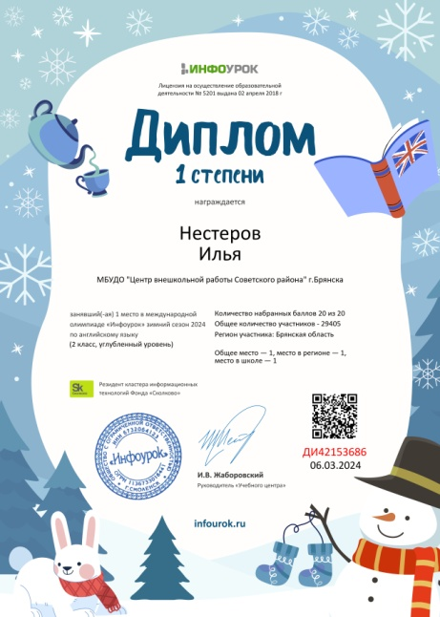
Наши достижения

Slide 25
Список литературы для педагога
1. Английский язык. Содержание образования: Сборник нормативно-правовых документов и методических материалов. – М.: Вентана-Граф, 2008.
2. Букичева О.А. Дидактические игры на уроках английского языка в
начальной школе // Иностранные языки в школе: Научно-методический журнал. – М.. – 2011. – №6.– С. 46-49.
3. Маслыко Е.А. и др. Настольная книга преподавателя иностранного языка.– Мн,Вышэйшая школа, 1999.– 522 с.
4. МЕТОДИЧЕСКОЕ ПИСЬМО о преподавании иностранного языка в условиях введения федерального компонента государственного стандарта общего образования.
5.Рабочие программы по английскому языку. 2-11 классы/Сост.Л.И. Леонтьева.-2 изд., доп., исправл.- М.: «Глобус», 2009.
6. "Сборник нормативных документов. Иностранный язык. Федеральный компонент государственного стандарта" Издательство Москва. Дрофа. 2009.

Slide 26
Электронные ресурсы:
“Gogo loves English”: учебный видеокурс [Электронный ресурс].– Режим доступа: http://baby-best.ru/materialy-razvitiya/filmy/obuchayuschie-filmymult/18756-gogo-lyubit-angliyskiy-gogo-loves-english-6-cd-2001-cd.html
“Muzzy in Gondoland”: обучающий мультфильм [Электронный ресурс].– Режим доступа: http://www.razym.ru/52038-muzzy-in-gondoland-mazzi-v.html

Slide 27
Список литературы для обучающихся и родителей
1. Английский словарь в картинках: учебное пособие / под ред. Д. В. Плаксунова. - Mосква : Махаон, 2013. - 191 с.
2. Вальковская С.С. Работаем над алфавитом. Разноуровневые самостоятельные работы по английскому языку. – Мозырь: Белый ветер, 2013. – 61 c.
3. Матвеев С. А. Английский букварь - М: АСТ, 2014. - 80 с.
4. Скультэ В. Английский для детей. - Айрис-Пресс, 2016. – 448 с.
5. Шишкова И.А., Вербовская М.Е. Давай говорить по-английски! ; Рабочая тетрадь / Под ред.Н А.Бонк. - М.: Изд.дом ОНИКС, 2000.-128 с.
6. Шишкова И.А., Вербовская М.П Давай говорить по-английски! /Под ред. Н.А. Бонк. Учебник. - М: Изд. дом ОНИКС, 2000.-192 с.

Slide 28
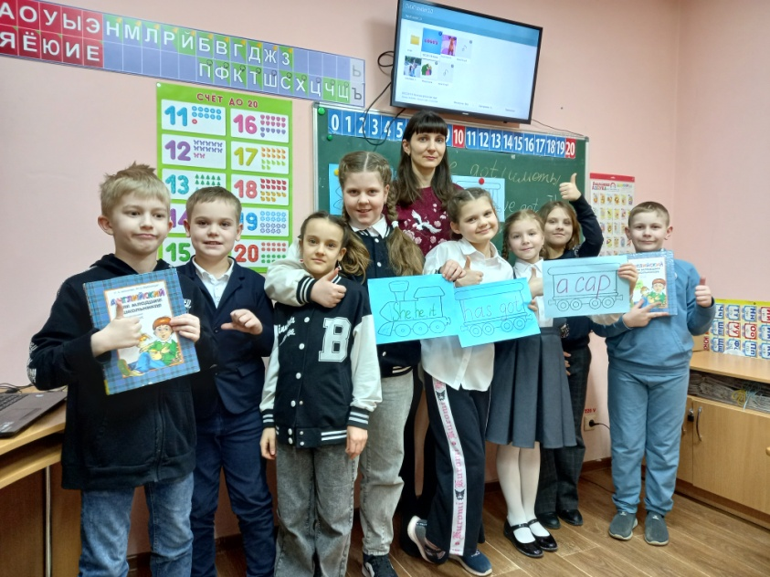

Slide 29
Спасибо за внимание!

